Slide 1
第2章 数学模型
2.1 控制系统的运动微分方程
2.2 拉氏变换和反变换
2.3 传递函数
2.4 系统方框图和信号流图
2.5 非线性数学模型的线性化
2.6 控制系统传递函数推导举例

Slide 2
问答环节
什么是反馈？什么是反馈工作原理？
反馈系统的基本组成元件有哪些？
我们对控制系统有哪三个方面的要求？
五种外作用信号及拉氏变换。
拉氏变换性质应用。
什么是相似系统？
系统的阶次和储能元件的关系如何？试说出四种储能元件。

Slide 3
拉氏反变换--部分分式展开法
部分分式法
如果f(t)的拉氏变换F(s)已分解成为下列分量：
F(s)=F₁(s)+F₂(s)+…+F_{n}(s)
假定F₁(s), F₂(s), …，F_{n}(s)的拉氏反变换可以容易地求出，则：
L⁻¹[F(s)] = L⁻¹[F₁(s)]+L⁻¹[F₂(s)]+…+L⁻¹[F_{n}(s)]
= f₁(t) + f₂(t) + … + f_{n}(t)

Slide 4
在控制理论中，通常：
为了应用上述方法，将F(s)写成下面的形式：
式中，使方程A(s)=0的点，称为F(s)的极点；c_{i}=b_{i} /a₀ (i = 0,1,…,m)。
此时，即可将F(s)展开成部分分式。

Slide 5
F(s)只含有不同的实数极点
式中，A_{i}为常数，称为s = -p_{i}极点处的留数。
于是：

Slide 6
例：求
的原函数。
解：

Slide 7
即：

Slide 8
F(s)含有重极点
设F(s)存在r重极点-p₀，其余极点均不同，则：
式中，A_{r+1}，…，A_{n}利用前面的方法求解。

Slide 9
……

Slide 10
注意到(查附录A）：
所以：

Slide 11
例：求
的原函数。
解：

Slide 12
于是：

Slide 13
F(s)含有共轭复数极点
假设F(s)含有一对共轭复数极点-p₁、-p₂，其余极点均为各不相同的实数极点，则：
式中，A₁和A₂的值由下式求解：
上式为复数方程，令方程两端实部、虚部分别相等即可确定A₁和A₂的值。

Slide 14
设：

Slide 15
例：
解：

Slide 17
拉氏变换在控制工程中的应用
应用拉氏变换解线性微分方程
求解步骤
将微分方程通过拉氏变换变为 s 的代数方
程；
解代数方程，得到有关变量的拉氏变换表
达式；
应用拉氏反变换，得到微分方程的时域解。

Slide 18
实例
设系统微分方程为：
若x_{i} (t) =6，初始条件分别为x'_{o}(0)=x_{o}(0)=2，试求x_{o}(t)。
解：对微分方程左边进行拉氏变换：

Slide 19
即：

Slide 20
对方程右边进行拉氏变换：
从而：

Slide 22
所以：
输出函数的解由两部分构成：稳态分量和瞬态分量。其中稳态分量可由终值定理校验。

Slide 23
拉氏变换在控制工程中的应用
应用拉氏变换求取传递函数
传递函数的定义
在零初始条件下，线性定常系统输出量x_{c}(t)的拉氏变换与引起该输出的输入量x_{r}(t)的拉氏变换之比。
零初始条件:
t<0时，输入量及其各阶导数均为0；
输入量施加于系统之前，系统处于稳定的工
作状态，即t < 0 时，输出量及其各阶导数也
均为0；

Slide 24
作业P77：2-3: (2)(5)(8)
2-4: (5)

Slide 25
第2章 数学模型
2.1 控制系统的运动微分方程
2.2 拉氏变换和反变换
2.3 传递函数
2.4 系统方框图和信号流图
2.5 非线性数学模型的线性化
2.6 控制系统传递函数推导举例

Slide 26
2.3 传递函数
传递函数的一般形式
考虑线性定常系统
当初始条件全为零时，对上式进行拉氏变换可得系统传递函数的一般形式：

Slide 27
机械平移系统
f_{i}(t)
f_{i}(t)
m
m
f_{m}(t)
静止（平衡）工作点作为
零点，以消除重力的影响
0
0
x_{o}(t)
x_{o}(t)
K
C
f_{K}(t)
f_{C}(t)
机械平移系统及其力学模型

Slide 28
所有初始条件均为零时，其拉氏变换为：
按照定义，系统的传递函数为：

Slide 29
弹簧－阻尼系统
f_{i}(t)
0
x_{o}(t)
K
C
系统运动方程为一阶常系数微分方程。这时系统的传递函数为：
弹簧-阻尼系统

Slide 30
电气系统
R-L-C无源电路网络
L
R
u_{i}(t)
C
u_{o}(t)
i(t)
R-L-C无源电路网络

Slide 31
一般R、L、C均为常数，上式为二阶常系数微分方程。
所有初始条件均为零时，其拉氏变换为：
若L=0，则系统简化为：

Slide 32
特征方程
令：
则：
N(s)=0称为系统的特征方程，其根称为系统的特征根。特征方程决定着系统的动态特性。N(s)中s的最高阶次等于系统的阶次。

Slide 33
零点和极点
将G(s)写成下面的形式：
式中，X_{o}(s)=b₀(s-z₁)(s-z₂)…(s-z_{m})=0的根s=z_{i}
(i=1, 2, …, m)，称为传递函数的零点；
X_{i}(s)=a₀(s-p₁)(s-p₂)…(s-p_{n})=0的根s=p_{j}
(j=1, 2, …, n)，称为传递函数的极点；
系统传递函数的极点就是系统的特征根。零点和极点的数值完全取决于系统的结构参数。

Slide 34
零、极点分布图
jω
将传递函数的零、极点表示在复平面上的图形称为传递函数的零、极点分布图。图中，零点用“O”表示，极点用“×”表示。
2
1
-3
-2
-1
0
1
2
3
σ
-1
-2
S+2
G(s)=
(s+3)(s²+2s+2)
的零极点分布图

Slide 35
传递函数的几点说明
传递函数是一种以系统参数表示的线性定常
系统输入量与输出量之间的关系式；传递函
数的概念通常只适用于线性定常系统；
传递函数是 s 的复变函数。传递函数中的各
项系数和相应微分方程中的各项系数对应相
等，完全取决于系统结构参数；

Slide 36
传递函数是在零初始条件下定义的，即在零
时刻之前，系统对所给定的平衡工作点处于
相对静止状态。因此，传递函数原则上不能
反映系统在非零初始条件下的全部运动规律；
传递函数只能表示系统输入与输出的关系，
无法描述系统内部中间变量的变化情况。
一个传递函数只能表示一个输入对一个输出
的关系，只适合于单输入单输出系统的描述。

Slide 37
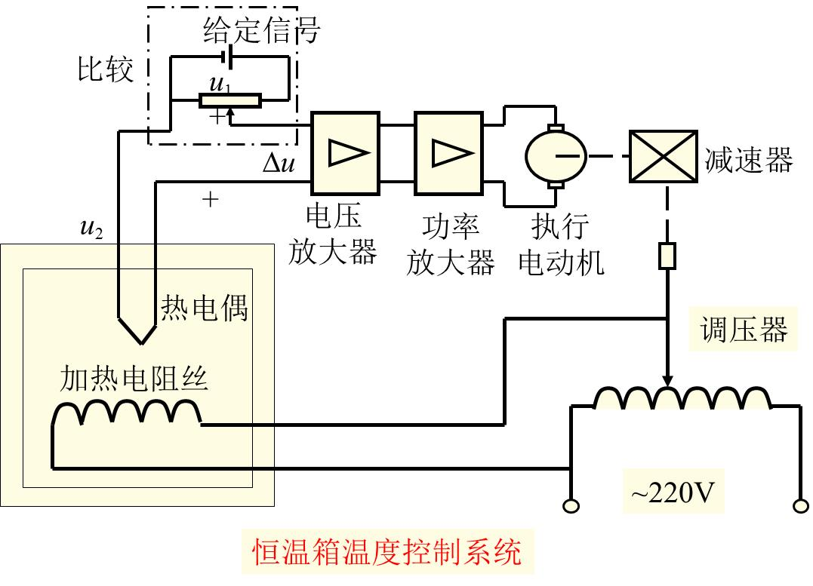
典型环节及其传递函数
环节的分类
具有某种确定信息传递关系的元件、元件组或元件的一部分称为一个环节。经常遇到的环节称为典型环节。
任何复杂的系统总可归结为由一些典型环节所组成。

Slide 38
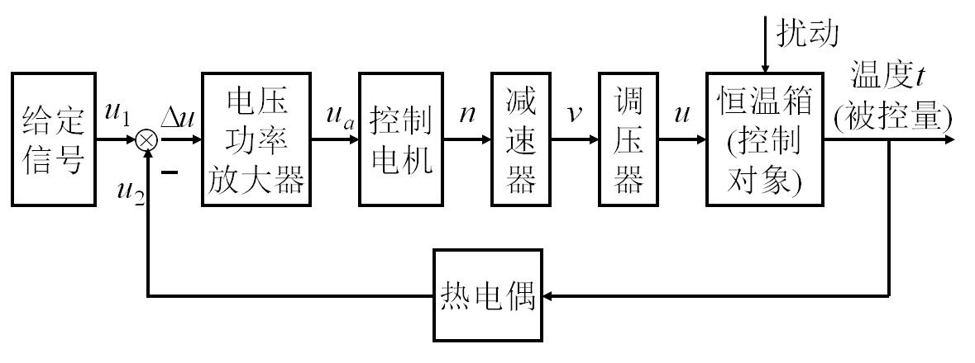
恒温箱温度控制系统

Slide 39
小结
拉式反变换
传递函数的概念
由微分方程建立传递函数
传递函数的一般形式、特征方程、零点和极点
七类典型环节

